Slide 1

Exercices
7

Slide 2
Exercice 2
Objectif thématique
Réaliser une carte de l’espérance de vie en 2016
Objectifs techniques
Manipuler les données institutionnelles de référence en France (géométries et données)
Importer ces informations dans Magrit
Réaliser une jointure
Réaliser une carte de ratios (initier la réflexion sur le choix des couleurs, les bornes des classes...)

Slide 3

Exercice 2

Slide 4
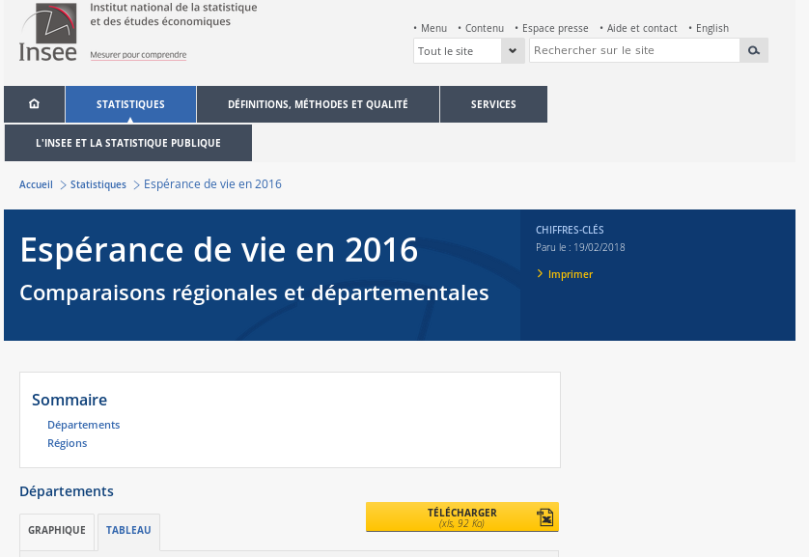
Exercice 2

Slide 5
Exercice 2
[1] télécharger les données
[2] dans un tableur, créer un nouvel onglet avec seulement les données utiles
[3] exporter les données au format CSV
[4] importer les données dans Magrit
[5] faire la jointure : CODE_DEPT ↔ id
[6] choisir le représentation
[7] choisir la discretisation
[8] mettre en page

